Slide 1

მოდულური პროფესიული საგანმანათლებლო პროგრამა საბაჟო საქმე
აკაკი წერეთლის სახელმწიფო უნივერსიტეტი

Slide 2
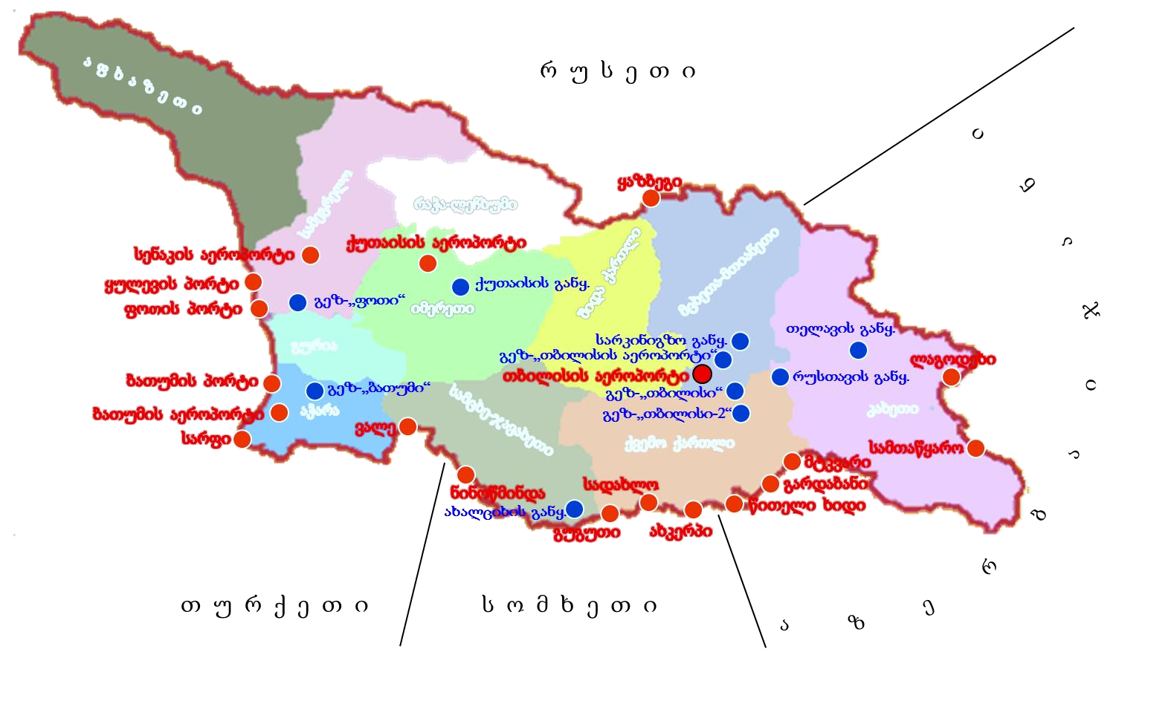
პროგრამის მიზანია საბაჟო საქმის სპეციალისტის მომზადება, რომელიც შეძლებს განახორციელოს საბაჟო საზღვრის კვეთასთან , საქონლის საბაჟო გაფორმებასთან, საბაჟო ზედამხედველობასთან, საბაჟო კონტროლის განხორციელებასთან, ასევე საბაჟო წარმომადგენლობასთან დაკავშირებული ამოცანები
-
საბაჟო
გამშვები
პუნქტები
-
გაფორმების
ეკონომიკური
ზონები
აკაკი წერეთლის სახელმწიფო უნივერსიტეტი

Slide 3

ქართულენოვანი სტუდენტებისათვის
პროგრამის
მოცულობა
სულ 93 კრედიტი, მათ შორის
11 კრედიტი - ზოგადი მოდულები .
82 კრედიტი - პროფესიული (სპეციალობის დარგობრივი) მოდულები
მოდულების რაოდენობა
სულ 19 მოდული, მათ შორის 3 - ზოგადი მოდული .
16 - პროფესიული (სპეციალობის დარგობრივი) მოდული
პროგრამის ხანგრძლივობა
68 სასწავლო კვირა
არაქართულენოვანი სტუდენტებისათვის
პროგრამის
მოცულობა, მოდულების რაოდენობა, ხანგრძლივობა
სულ 123 კრედიტი (21 მოდული), მათ შორის
30 კრედიტი (2 მოდული) - ქართული ენა A2 და ქართული ენა B1 .
11 კრედიტი ( 3 მოდული) - ზოგადი მოდულები .
82 კრედიტი (16 მოდული) - პროფესიული (სპეციალობის დარგობრივი) მოდული .
88 სასწავლო კვირა
აკაკი წერეთლის სახელმწიფო უნივერსიტეტი

Slide 4

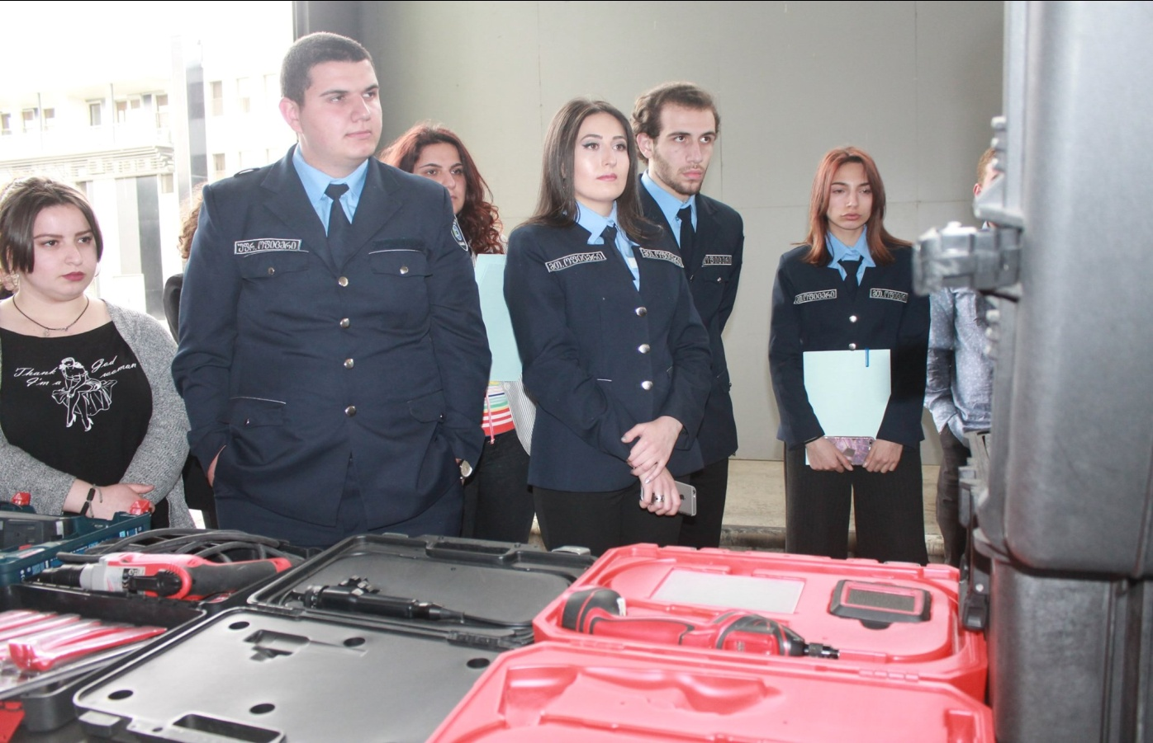
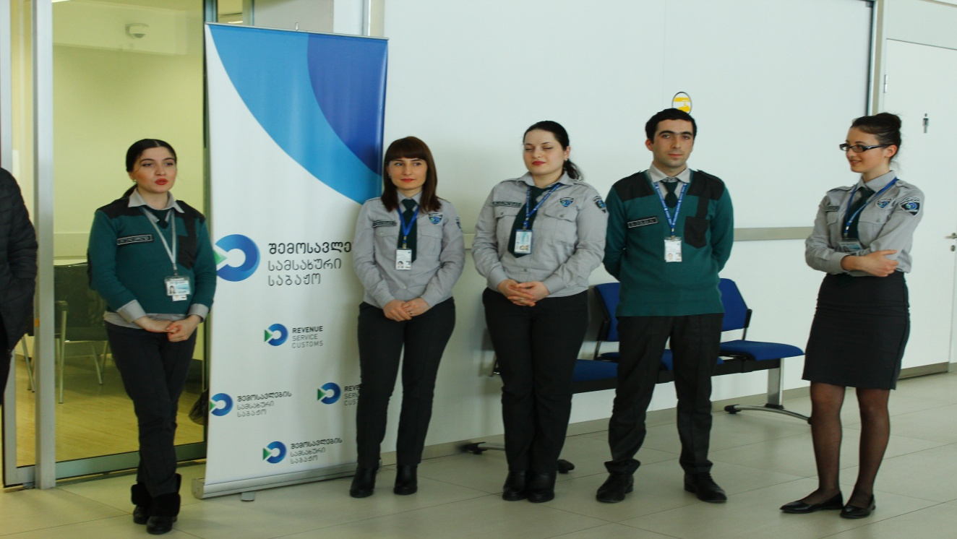
პროგრამაზე დაშვების წინაპირობა
- სრული ზოგადი განათლება -
მისანიჭებელი კვალიფიკაცია
- უმაღლესი პროფესიული კვალიფიკაცია საბაჟო საქმეში -
აკაკი წერეთლის სახელმწიფო უნივერსიტეტი

Slide 5
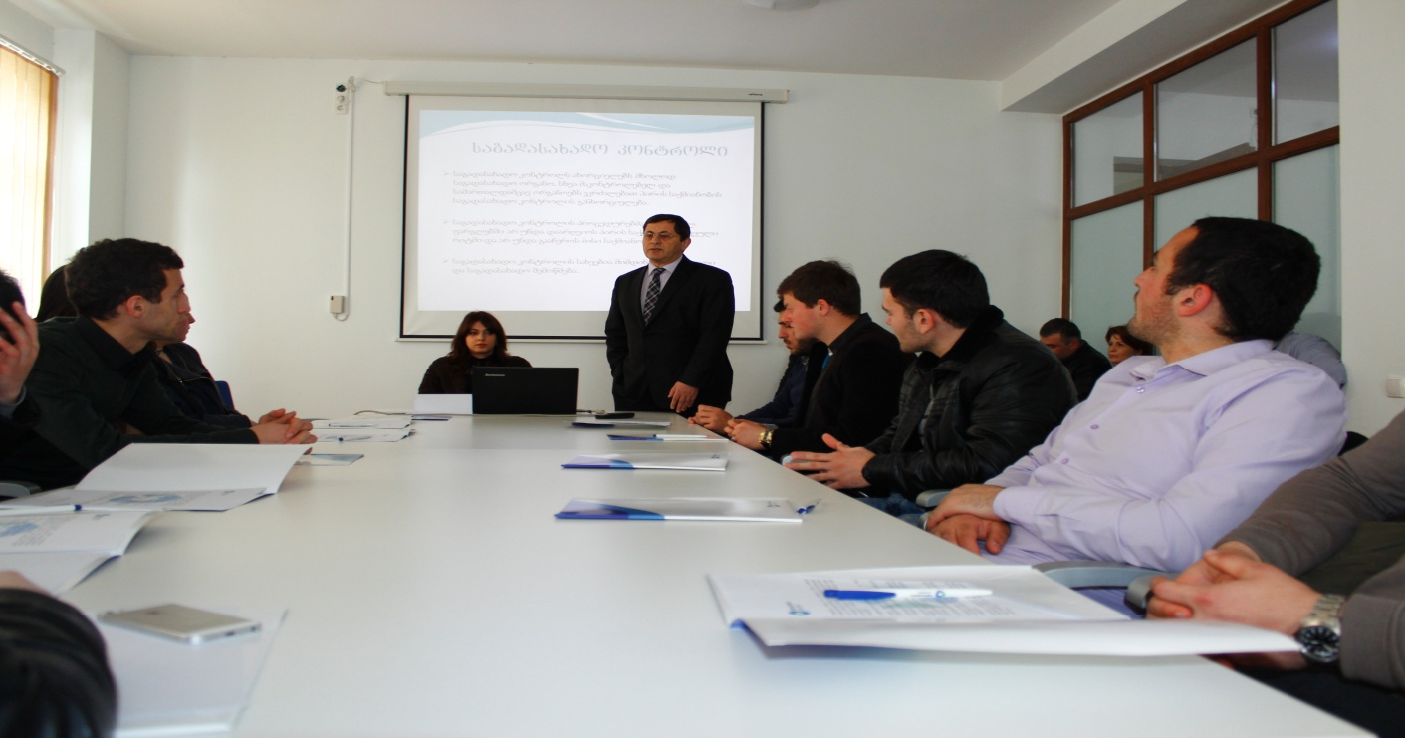
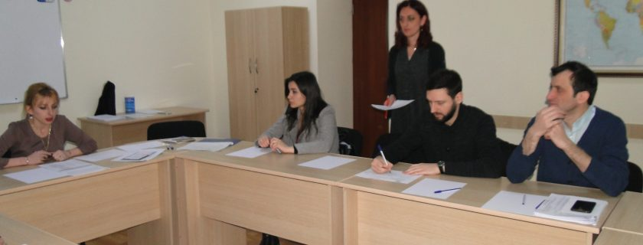
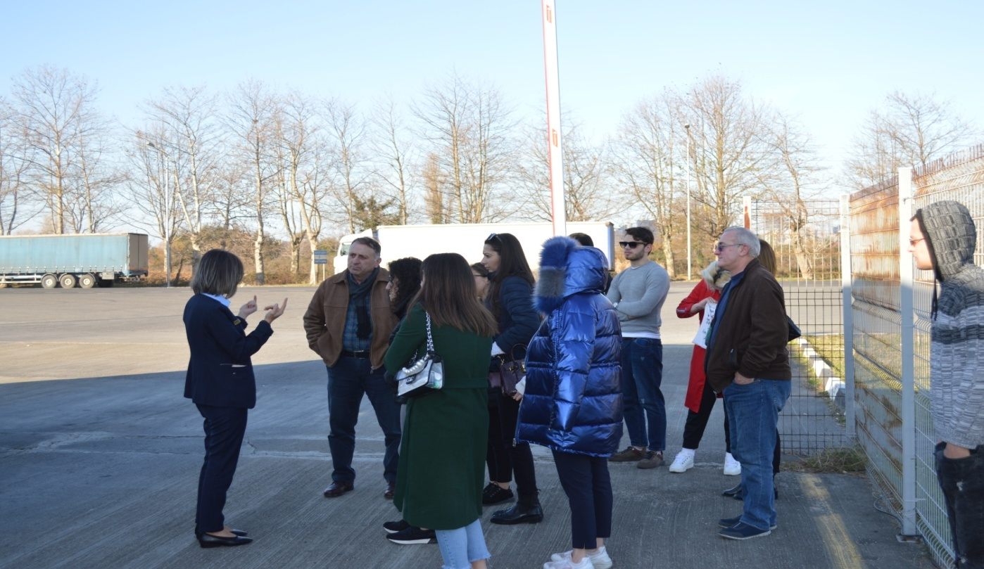
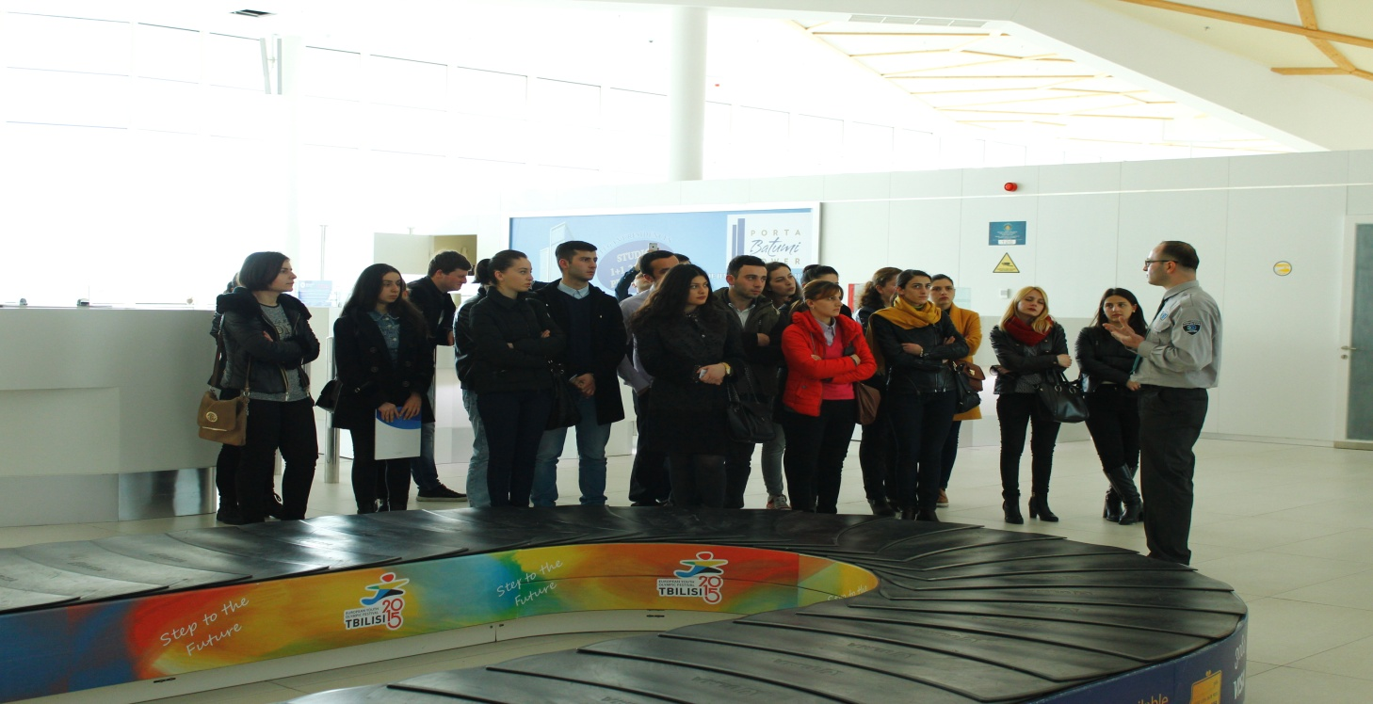
თეორია
პრაქტიკა
აკაკი წერეთლის სახელმწიფო უნივერსიტეტი

Slide 6
პროგრამის სტრუქტურა და მოდულები
№ | ზოგადი მოდულები | კრედიტი
1 | ინფორმაციული წიგნიერება 2 | 3
2 | მეწარმეობა 3 | 3
3 | ინგლისური ენა | 5
ჯამი |  | 11
სპეციალიზაციის დარგობრივი მოდულები
4 | გაცნობითი პრაქტიკა - საბაჟო საქმე | 2
5 | საგარეო ეკონომიკური საქმიანობის ეროვნული სასაქონლო ნომენკლატურა (სესესნ) | 4
6 | საბაჟო ზედამხედველობა | 4
7 | ფიზიკური პირის კონტროლი | 4
8 | სატრანსპორტო საშუალებების კონტროლი | 4
9 | საქონლის წარმოშობის ქვეყნისა და საბაჟო ღირებულების განსაზღვრა | 4
10 | სასაქონლო ოპერაციები და საბაჟო გადასახდელები | 6
11 | საბაჟო დეკლარირება | 5
12 | საბაჟო გაფორმება | 5
13 | სასაზღვრო საკარანტინო კონტროლი | 4
14 | არასატარიფო ღონისძიებები | 4
15 | საბაჟო სამართალდარღვევის საქმის წარმოება | 6
16 | საწარმოო პრაქტიკა - საბაჟო საქმე | 13
17 | პრაქტიკული პროექტი - საბაჟო საქმე | 6
18 | Ms Excel | 6
19 | ბიზნეს ინგლისური - საბაჟო საქმე | 5
ჯამი |  | 82
სულ |  | 93
აკაკი წერეთლის სახელმწიფო უნივერსიტეტი

Slide 7
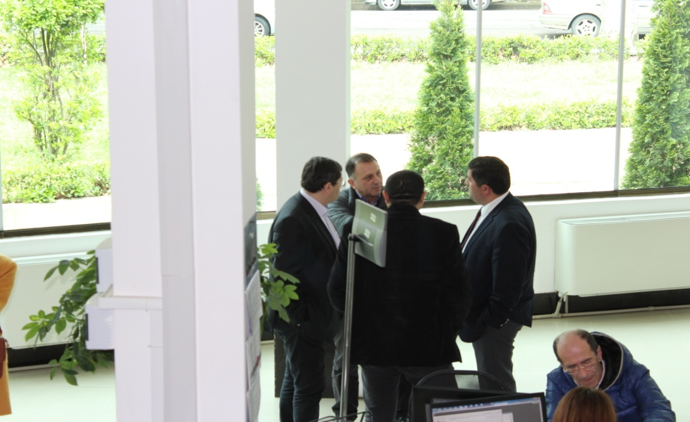

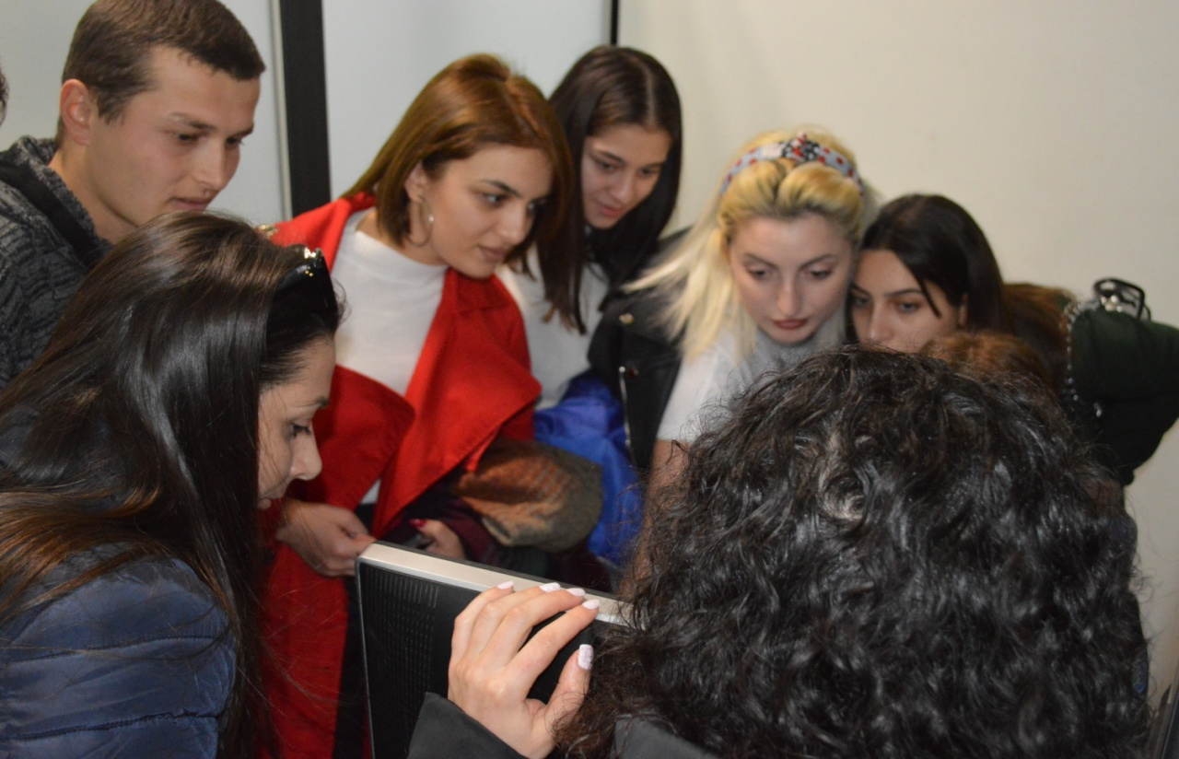
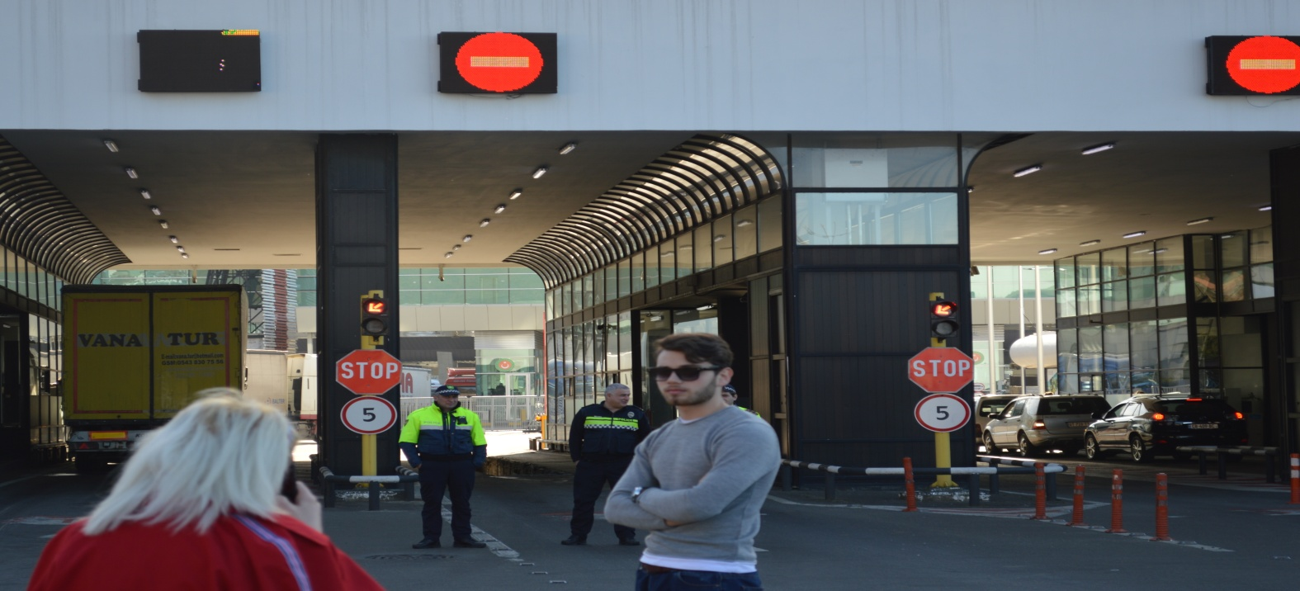
სწავლების პროცესში ხორციელდება გაცნობითი სახიათის გასვლითი ღონისძიებები ობიექტებზე
აკაკი წერეთლის სახელმწიფო უნივერსიტეტი

Slide 8
სწავლის შედეგები
კურსდამთავრებულს შეუძლია:
განახორციელოს საბაჟო ზედამხედველობა
გააკონტროლოს ფიზიკური პირი
გააკონტროლოს სატრანსპორტო საშუალებები
განსაზღვროს საქონლის წარმოშობის ქვეყანა და საბაჟო ღირებულება
განსაზღვროს სასაქონლო ოპერაცია და გაუკეთოს ადმინისტრირება საბაჟო გადასახდელებს
განახორციელოს საბაჟო დეკლარირება
განახორციელოს საბაჟო გაფორმება
განახორციელოს სასაზღვრო საკარანტინო კონტროლი
განახორციელოს არასატარიფო ღონისძიებები
განახორციელოს საბაჟო სამართალდარღვევის საქმის წარმოება
აკაკი წერეთლის სახელმწიფო უნივერსიტეტი

Slide 9
საბაჟო საქმეში უმაღლესი კვალიფიკაციის მფლობელს შეეძლება დასაქმდეს:
საჯარო სექტორში
სსიპ - შემოსავლების სამსახურის საბაჟო დეპარტამენტი .
სასაზღვრო გამშვები პუნქტის ან საბაჟო გაფორმების ოფიცრად .
კერძო სექტორში:
საბროკერო, საკონსულტაციო, სავაჭრო, სამრეწველო კომპანიები .
გადამზიდავი და ლოგისტიკური კომპანიები .
დიპლომატიური დაწესებულებები და არასამთავრობო ორგანიზაციები .
საბაჟო საწყობები და ტერმინალები .
საბაჟო ბროკერად, საბაჟო დეკლარანტად, საბაჟო გაფორმების სპეციალისტად
ეს ფუნქციები შესაძლოა შერწყმულ იქნას ლოგისტიკის სპეციალისტის, საბაჟო ტერმინალის მომსახურების განყოფილების სპეციალისტის ფუნქციებთან
აკაკი წერეთლის სახელმწიფო უნივერსიტეტი

Slide 10
აკაკი წერეთლის სახელმწიფო უნივერსიტეტი
პროგრამის განხორციელების სრულყოფილი მატერიალურ -ტექნიკური ბაზა
მაღალკვალიფიციური და პრაქტიკული პროფესიული საქმიანობის გამოცდილების პერსონალი
ცოდნისა და პროფესიული უნარ-ჩვევების მიღების რეალური შესაძლებლობა
წარმატებული დასაწყისი წარმატებული ცხოვრების და მოღვაწეობის საფუძველია
საბაჟო საქმე
პრესტიჟული სამუშაო
ქვეყნის ინტერესების მსახურება
წარმატებული კარიერის საფუძველი

Slide 11
პროგრამაზე პროფესიული სტუდენტისათვის სწავლა უფასოა
სწავლას სრულად აფინანსებს სახელმწიფო
პროფესიულ პროგრამაზე სწავლის მსურველთა
რეგისტრაცია მიმდინარეობს 2021 წლის 12 ივლისიდან 20 აგვისტოს ჩათვლით:
რეგისტრაციის საკითხზე კონსულტაცია შეგიძლიათ მიიღოთ აკაკი წერეთლის სახელმწიფო უნივერსიტეტის I კორპუსი, ოთახი №1107; ტელ: 577 131850; 577 131846
რესურსცენტრებში
რეგისტრაციას გაივლით ელექტრონული (ონლაინ) www.vet.emis.ge ვებგვერდის მეშვეობით.
აკაკი წერეთლის სახელმწიფო უნივერსიტეტი

Slide 12
თეორიული მასალის სანახავად გადადი ლინკზე
ვიდეორგოლის სანახავად გადადით ლინკზე
https://www.youtube.com/watch?v=7sFopZZyBwo&feature=share&fbclid=IwAR3Y-PROjjgPIS9DDFJ5LGA1d9Hl11IuH9Uxfdfk7ub2VA8Uo4P-qGTnEps
http://vet.ge/wp-content/uploads/2016/03/%E1%83%A1%E1%83%90%E1%83%91%E1%83%90%E1%83%9F%E1%83%9D-%E1%83%96%E1%83%94%E1%83%93%E1%83%90%E1%83%9B%E1%83%AE%E1%83%94%E1%83%93%E1%83%95%E1%83%94%E1%83%9A%E1%83%9D%E1%83%91%E1%83%90-%E1%83%92%E1%83%96%E1%83%90%E1%83%9B%E1%83%99%E1%83%95%E1%83%9A%E1%83%94%E1%83%95%E1%83%98.pdf

